Slide 1
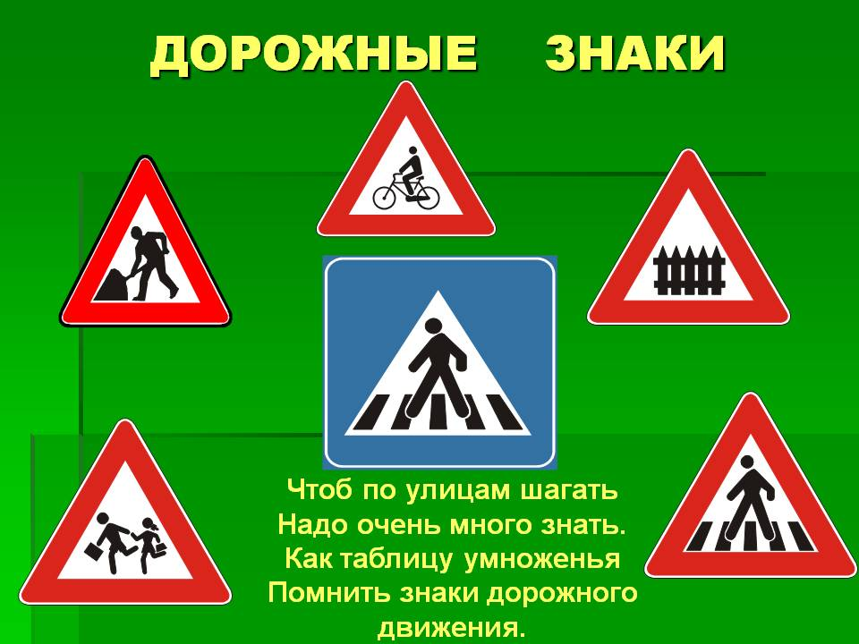

Slide 2

Въезд запрещён

Slide 3

Конец главной дороги

Slide 4
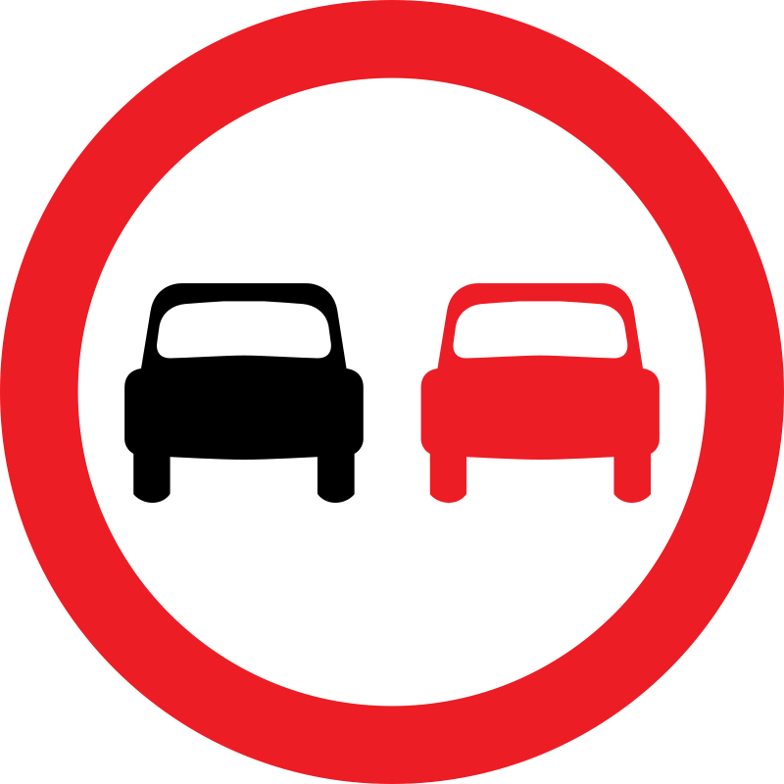
Обгон запрещён

Slide 5
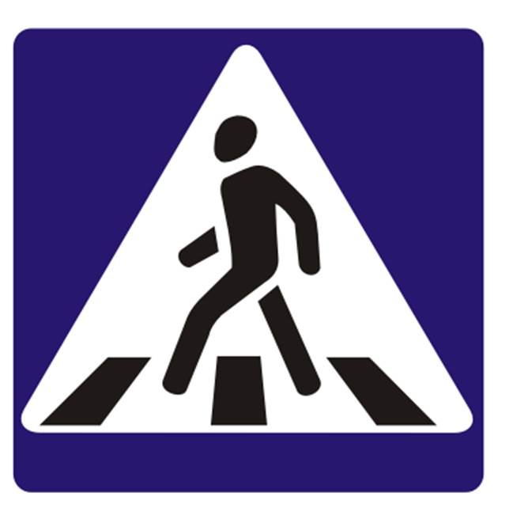
Пешеходный переход

Slide 6

Осторожно дети!

Slide 7

Пересечение с велосипедной дорожкой

Slide 8
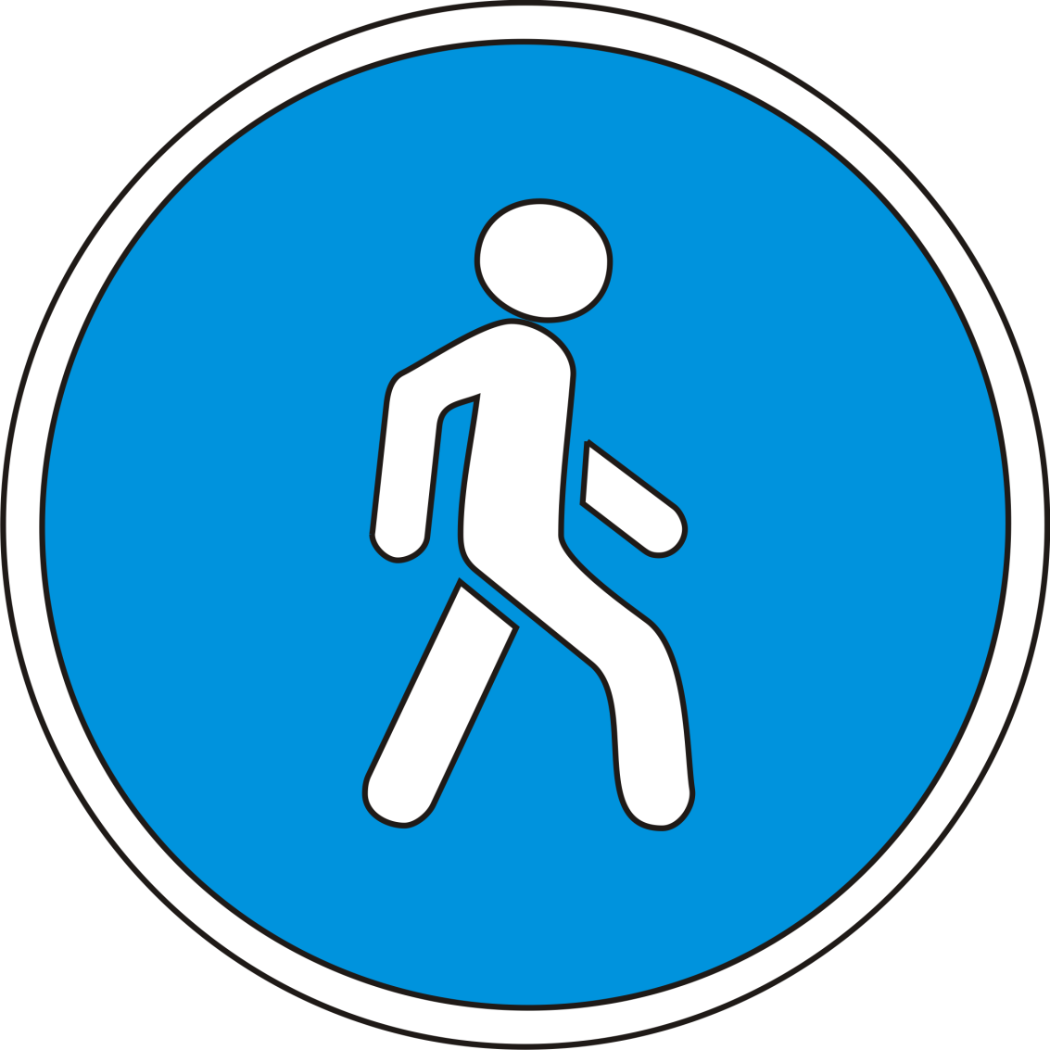
Пешеходная дорожка

Slide 9
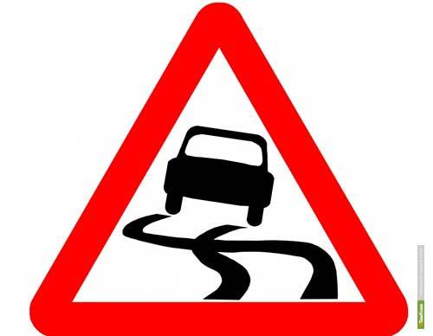
Скользкая дорога

Slide 10

Движения на велосипедах запрещено!

Slide 11

Жилая зона

Slide 12
Молодцы!

